Slide 1
Note Rap

Slide 2
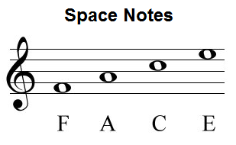
The space notes spell FACE, let’s just read between the lines.
From low D to high G and FACE

Slide 3
F-A-C-E, face it!

Slide 4
D down low, G up high!

Slide 5
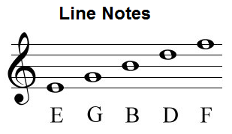
C is a line note just below the staff.
EGBD – EGBD - EGBDF

Slide 6
Line notes, there are…

Slide 7
E – G, B-D-F-C

Slide 8
Le rap des notes

Slide 9
Les espaces lisent FACE
quand nous lisons entre les lignes.
De D grave à haut G, c’est F-A-C-E!

Slide 10
F-A-C-E, fait FACE!

Slide 11
D en bas, G en haut!

Slide 12
C est sur la ligne en dessous de la portée,
E-G-B-D, E-G-B-D, E-G-B-D-F!

Slide 13
Notes sur les lignes, notes sur les lignes
Notes sur – les lignes

Slide 14
E – G, B-D-F-C

